Slide 1
Путеводитель по Калининграду
Лысенко Игорь

Slide 2
Проблема
Туристы, которые хотят приехать в г. Калининград, часто ищут интересные места, где можно было бы погулять. Это занимает немного времени, но кто-то может говорить, что какое-то место ему понравилось, а другой скажет про тоже место, что там ему не понравилось, поэтому люди останутся в замешательстве идти ли им в то место.

Slide 3
Цель
Я создал сайт, на котором разместил самые интересные места г. Калининграда. Теперь туристам не надо будет долго искать куда пойти, когда они приедут в г. Калининград. И в результате они потратят меньше времени на составление маршрута и останутся довольны поездкой.

Slide 4
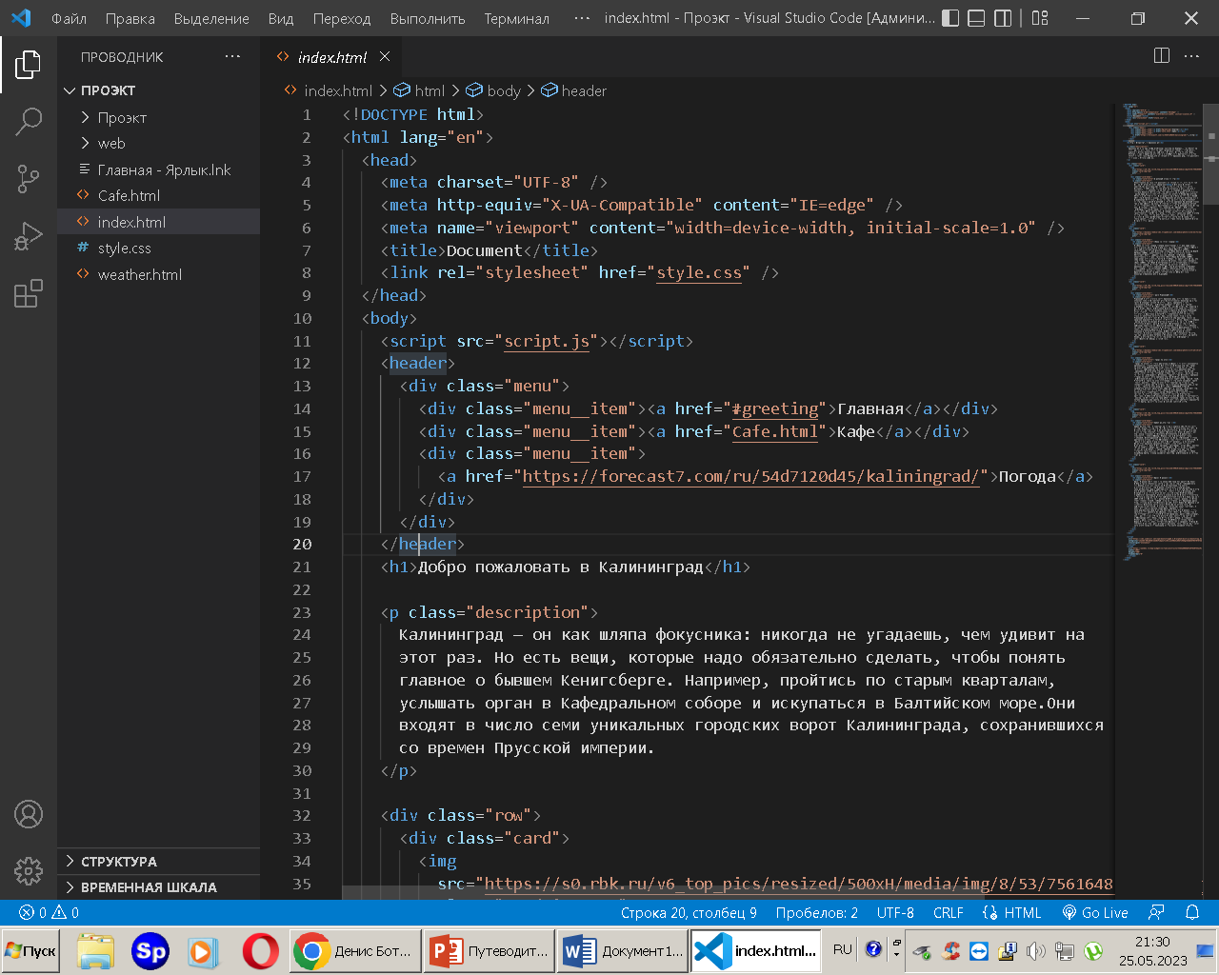
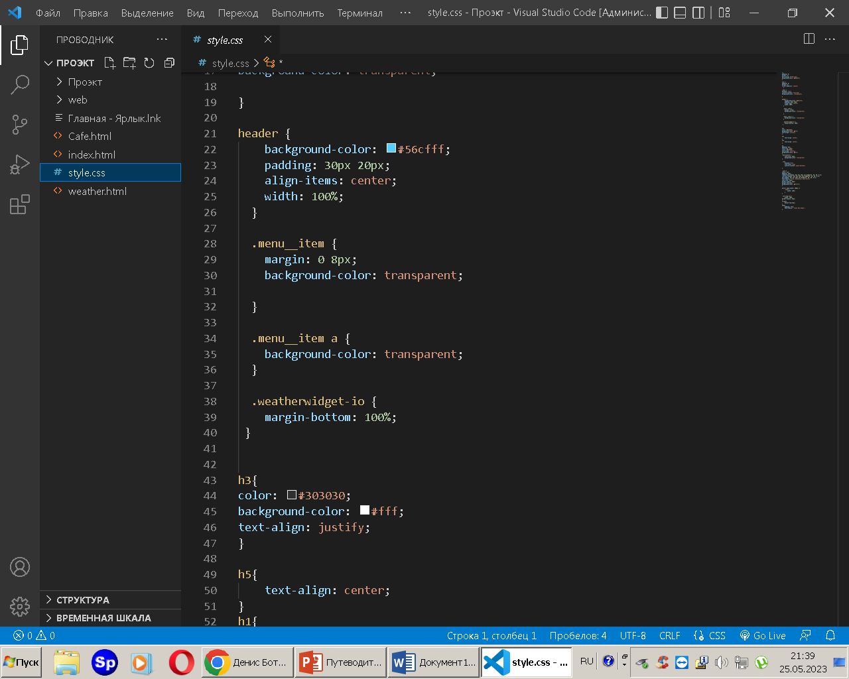
Этапы работы
HTML CSS

Slide 5
Перспективы
В будущем, если появятся новые объекты, а некоторые станут мало востребованы, то можно будет заменить несколько карточек. Если откроются новые кафе, то их тоже можно будет х добавить.

Slide 6
Спасибо за внимание!

